Slide 1



「おたすけ願」ワーク

Slide 2


ウォーミングアップ
お題①
「コンビニにあるもの」

Slide 3
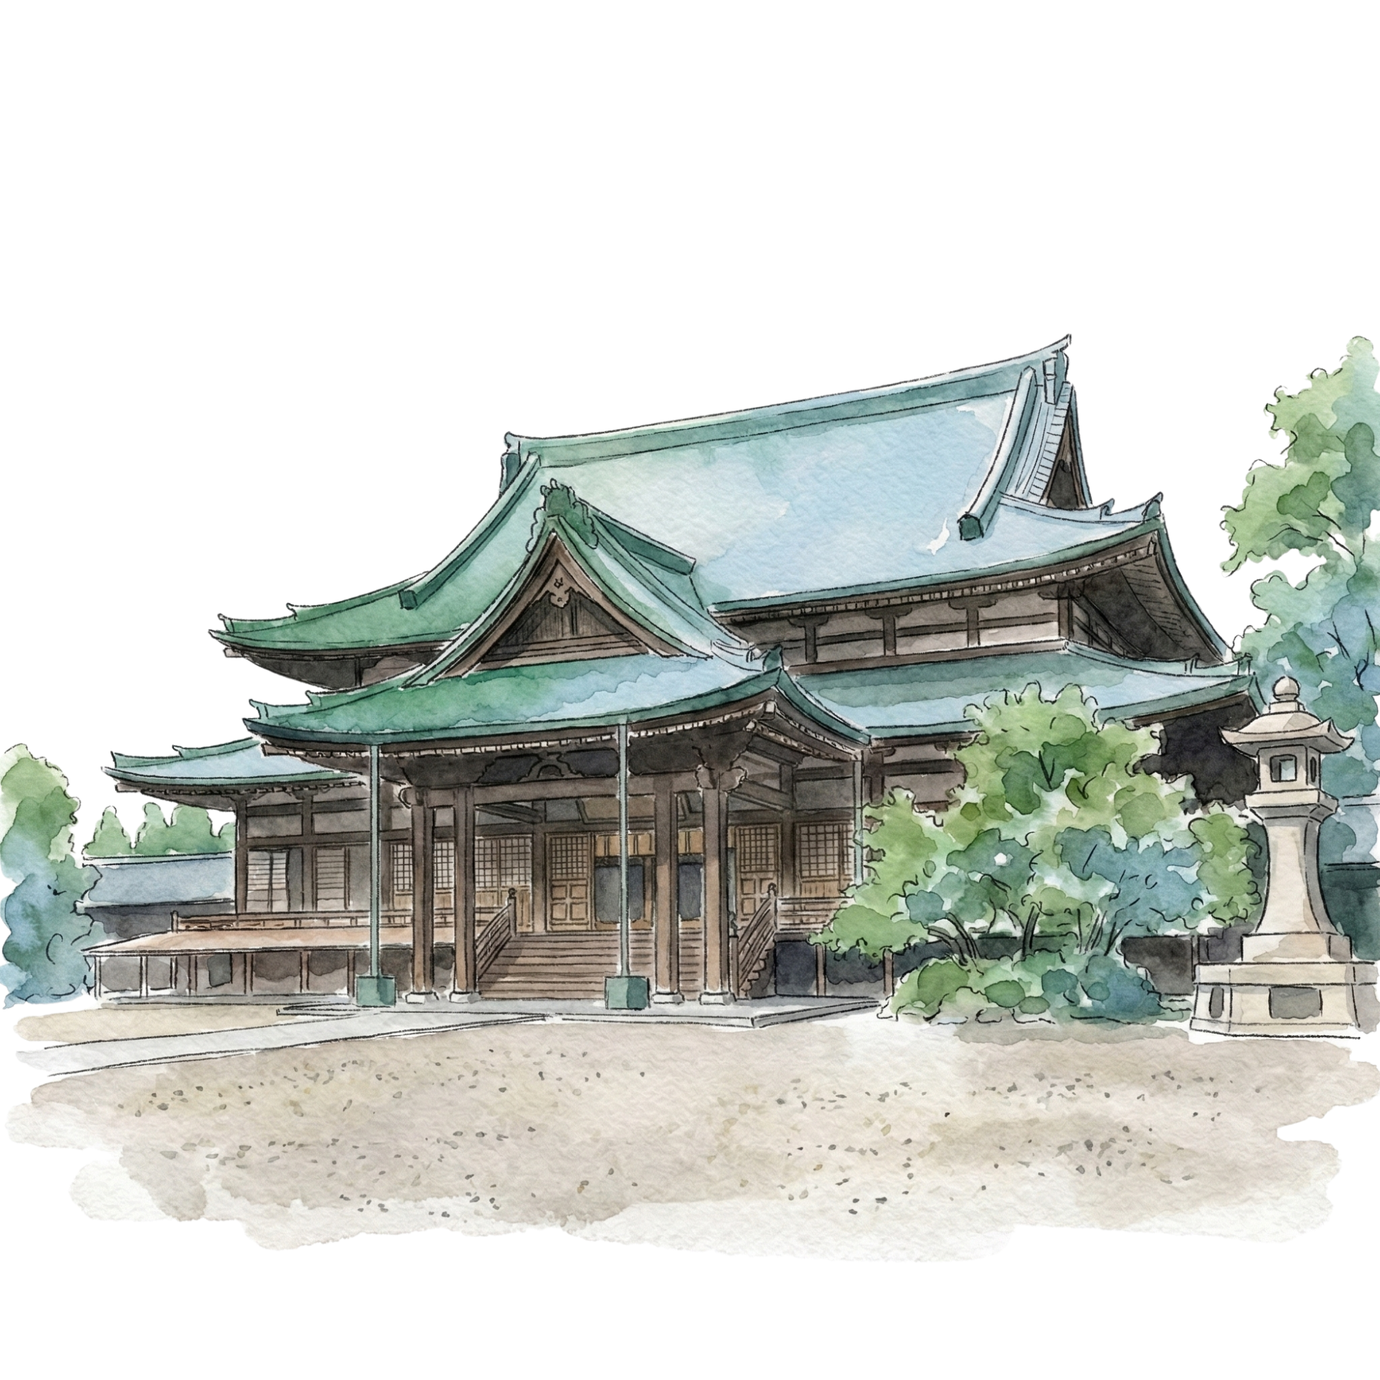
ウォーミングアップ
お題②
「教祖のお言葉」

Slide 4
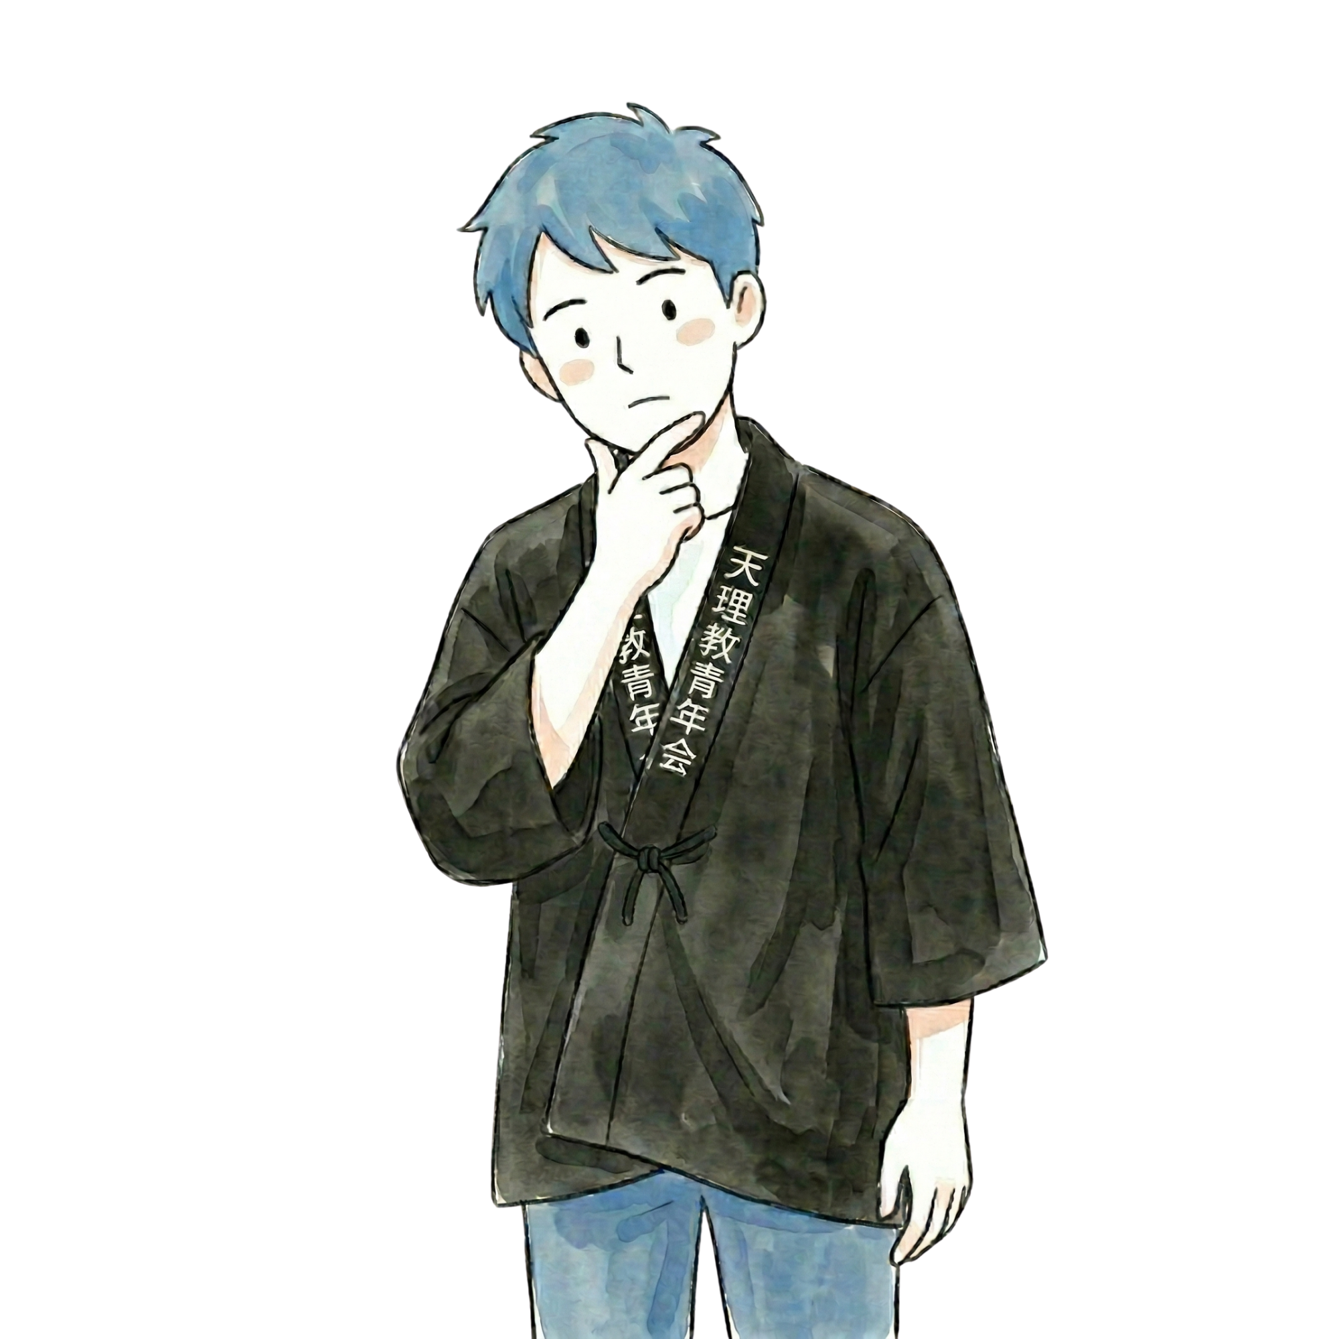
ワーク①
日常生活をふりかえって、
「あのとき、たすけてもらった」と感じる人の名前を
思い付く限り書き出してください。

Slide 5
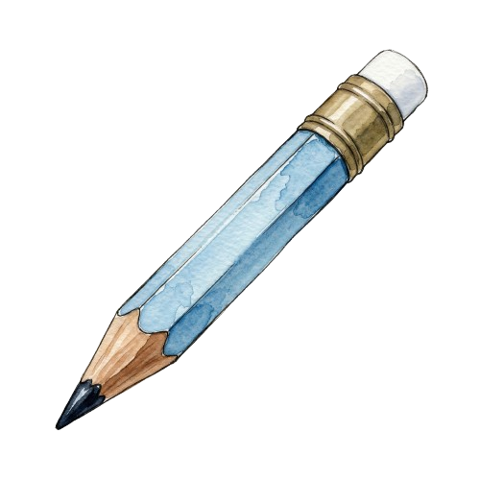
ワーク①
先ほど書いた中から、
「あのとき、たすけてもらった」と感じる人の
名前（家族以外）を一人選び記入してください。
あわせて、その人のことや、
たすけられた内容・エピソードを記入してください。
※必ずしも、本名を記入する必要はありません。イニシャル・仮名でも構いません。安心して取り組んでください。

Slide 6
ワーク②
今、心に浮かぶたすけたい人、
または気がかりな人を一人選び、
その人の困っていることや悩みなどの状況を記入してください。
※終わった人は、その方を通して気付いた親神様の思いや、
反省すべき自らの心遣いについても考え、
記入してみてください。

Slide 7
ワーク③
神様に、だれかのたすかりを願って
これまで実践してきたこと、これから行いたいこと、
周囲の人が実践していた方法、本で読んだ内容など、
誰かのたすかりを願って行う具体的な方法を思いつく限り
チャットに箇条書きをしてください。
※このあと発表があるので、送信はしないでください。

Slide 8

ワーク③
メンバーの発表を聞き、
気になった項目とその理由を記入してください。
※他のメンバーに対する質問でも可。

Slide 9
「おたすけ願」を記入しよう
（１）たすかってほしい方の名前/たすかっていただきたいこと
（ワーク➁を参考に）
（２）その方を通して気付いた神様の思いや自らの心遣い
（３）「たすかり」を願うにあたって、あなたにできることは何
ですか
※ワーク③に記入したことにとらわれず、自由に記入して
ください。

Slide 10


